Slide 1
Best Option
Trabalho Interdisciplinar
T1-G3: Comparação de preços
Integrantes:
Henrique Diniz, Andre Eller, Vitor Lany, Gabriel Peçanha, Pedro Neves, Gustavo Alves.

Slide 2

Mercado de e-commerce
Problema
Objetivos
Justificativa
Público alvo

Slide 3
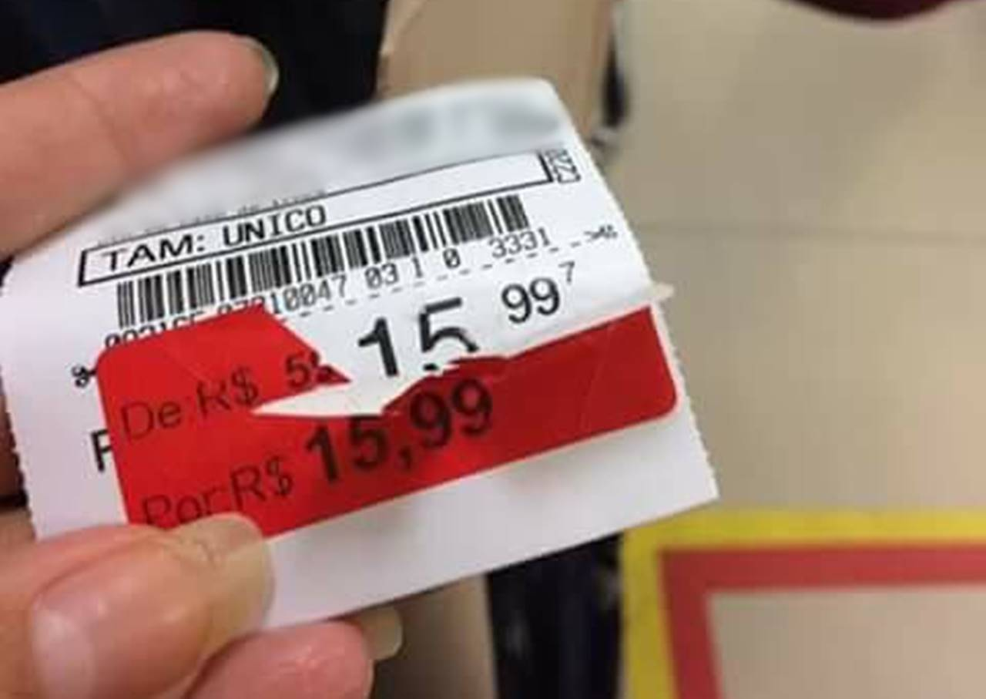

Loja 1
Loja 2
R$ 5.000
R$ 7.000

Slide 4

Nome: Antônio
Idade: 40 anos
Hobby: Sair com a família
Trabalho: Gerente

Slide 5

Nome: Mateus
Idade: 22 anos
Hobby: Futebol
Trabalho: Estagiário

Slide 6
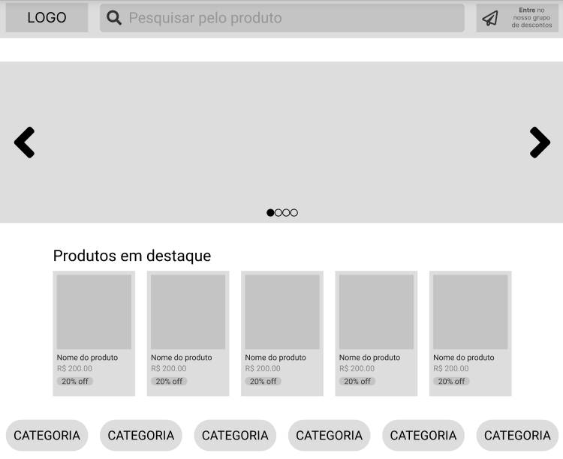
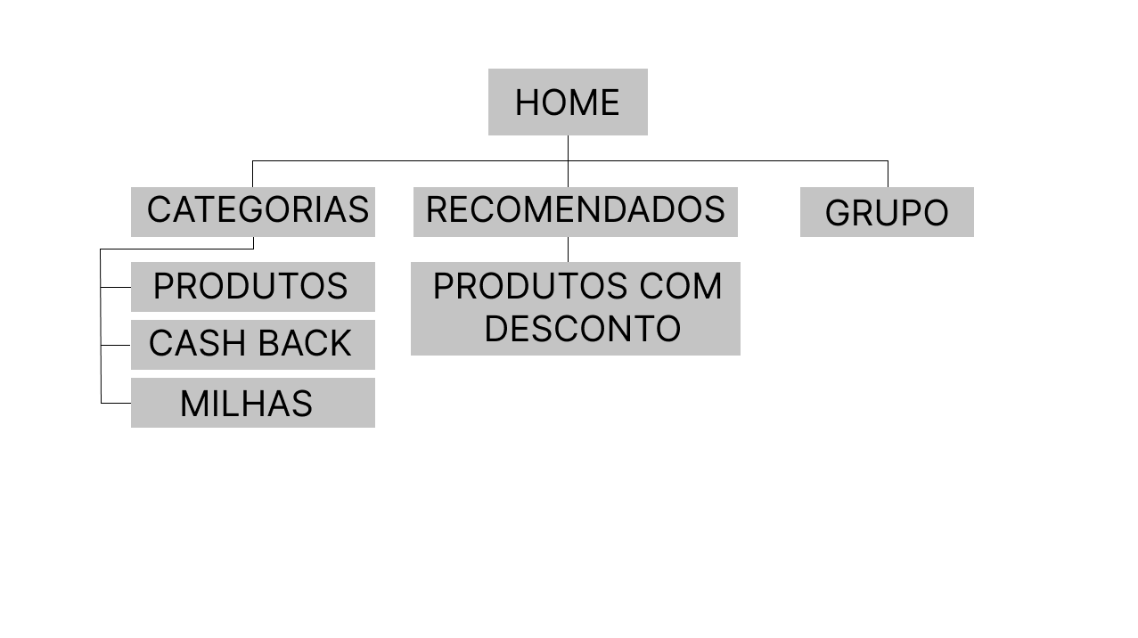
Projeto de interface

Slide 7





Ferramentas de Gerência de Projeto
E Gerenciamento de Versões

